Slide 1

TAURUS SOFT – SISTEMA DE MONITOREO
DEL PESO DEL GANADO
www.tecnoparque.sena.edu.co

Slide 2
EL EQUIPO
NOMBRE: Marisol Bermeo Trujillo Ocupación: Aprendiz Articulación con la media Estudios: Institución Educativa Laureano Gómez Habilidades: Sistemas, Mantenimiento, Documentación Experiencia: Aplicativos de Computación, Aplicativos Móviles. | NOMBRE: James Muñoz Salazar Ocupación: Aprendiz Articulación con la media Estudios: Institución Educativa Laureano Gómez Habilidades:Sistemas, Mantenimiento Experiencia: Aplicativos Móviles, Aplicativos de Computación
NOMBRE: Héctor Jaime Estrada Toledo Ocupación: Instructor Centro de Gestión y Desarrollo Sostenible Surcolombiano Estudios: Esp. Tg Administración en Bases de Datos, Tg Análisis y Desarrollo de Sistemas de Información, Tg Diseño e Integración de Automatismos Mecatrónicos. Habilidades: Desarrollo de Aplicativos de Escritorio, Gestión de Bases de Datos y Electrónica. Experiencia: Inteligencia Artificial, Robótica.

Slide 3
JUSTIFICACION DE LA IDEA
DE BASE TECNOLÓGICA
Colombia es uno de los cinco países más ricos en biodiversidad del mundo. Con 0.8% de la superficie mundial, alberga el 15% de todas las especies terrestres conocidas (Mittermeier, 1998; Instituto Alexander von Humboldt, 1998). El país posee 18 regiones ecológicas, el número más alto en América Latina y 65 tipos de ecosistemas.
Es evidente la importancia que la producción ganadera tiene para la economía rural, sectorial y la oferta alimentaria del país, contribuye con el 3,6% del PIB nacional, con el 27% del PIB agropecuario y con el 64% del PIB pecuario. Representa el 7% del empleo nacional y el 28% del empleo rural. La ganadería se enfrenta a barreras estructurales comunes para el desarrollo rural en Colombia, tales como: debilidad del capital humano, baja productividad, alto grado de informalidad, uso ineficiente de los recursos naturales, y el acceso inadecuado a los recursos financieros y a las nuevas tecnologías de la información y la comunicación.
En la actualidad, el monitoreo de la ganancia de peso en la ganadería no se realiza de manera periódica por el productor, tampoco se implementan tecnologías para el pesaje del animal, factores que en muchos de los casos representan pérdidas económicas para el ganadero al no conocer el peso exacto de su producción.
La influencia que tiene el peso en el ganado está afín con: La ganancia de peso diario en proporción a la alimentación del animal; identificación de estados reproductivos en hembras; conversión de carnes versus alimentos suministrados; determinación del peso ideal para la comercialización del animal; la relación directa entre el peso corporal del ganado y el precio de venta.
La trazabilidad del ganado en relación al peso y tiempo estipulan los rangos de venta en cuanto a la rentabilidad del productor, este proceso se ha desarrollado de manera empírica por el ganadero convencional, los cuales no llevan el seguimiento y control exacto del peso del animal.

Slide 4
DESCRIPCION DE LA IDEA /PROYECTO (LA SOLUCION)
El proyecto del sistema de monitoreo del ganado se centra hacia el seguimiento de las variables de peso-tiempo y su relación con la rentabilidad , por medio de la trazabilidad
El sistema tiene componentes de hardware y software, el primero está orientado hacia la toma y procesamiento de datos de la variable peso suministrada por una báscula electrónica. El segundo recepciona de forma inalámbrica las variables de peso tomadas para cada animal según especie, raza y edad en un período de tiempo diario, además presentará reportes gráficos para el análisis de la evolución según criterio y necesidad del productor. Por otra parte, la interoperabilidad productor – cliente, oferta comercial y entorno de negocios se presentará por medio de un servicio web orientados hacia la subasta ganadera.

Slide 5
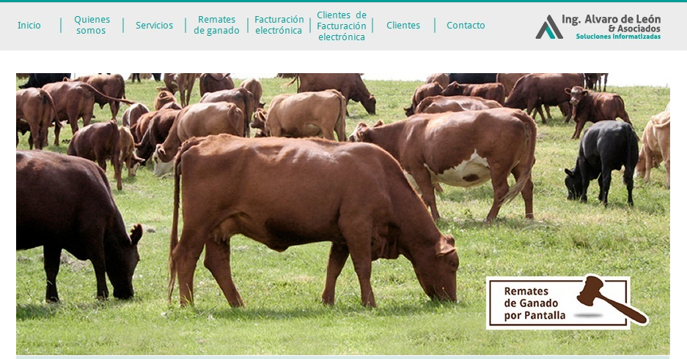
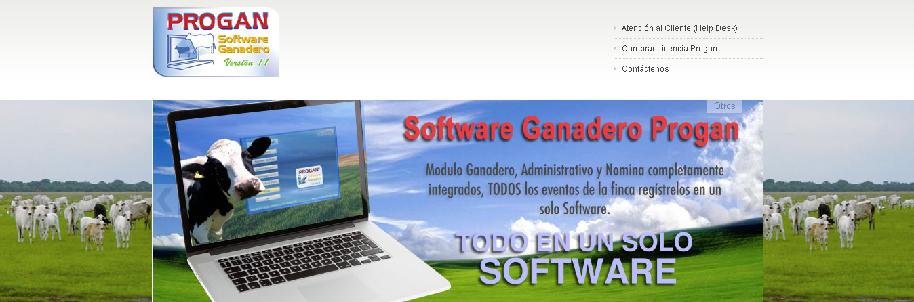
ANTECEDENTES (Vigilancia Tecnológica) Y MERCADO OBJETIVO
Remates de ganado por pantalla
http://www.ingalvarodeleon.com/adl-rematesdeganado
Software ganadero Progran
http://www.progansoftware.com/progan/

Slide 6
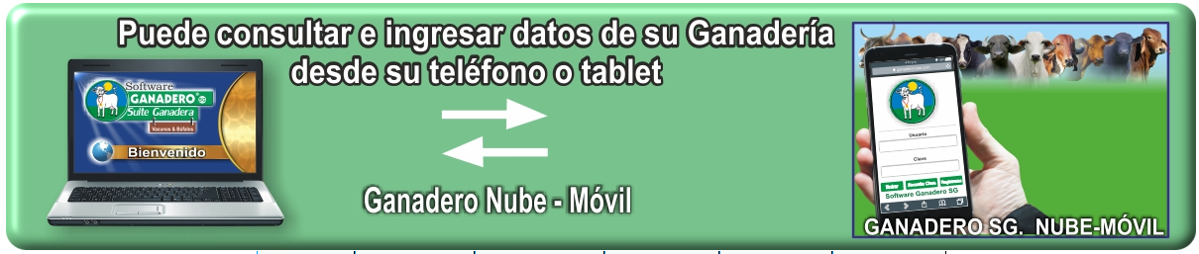
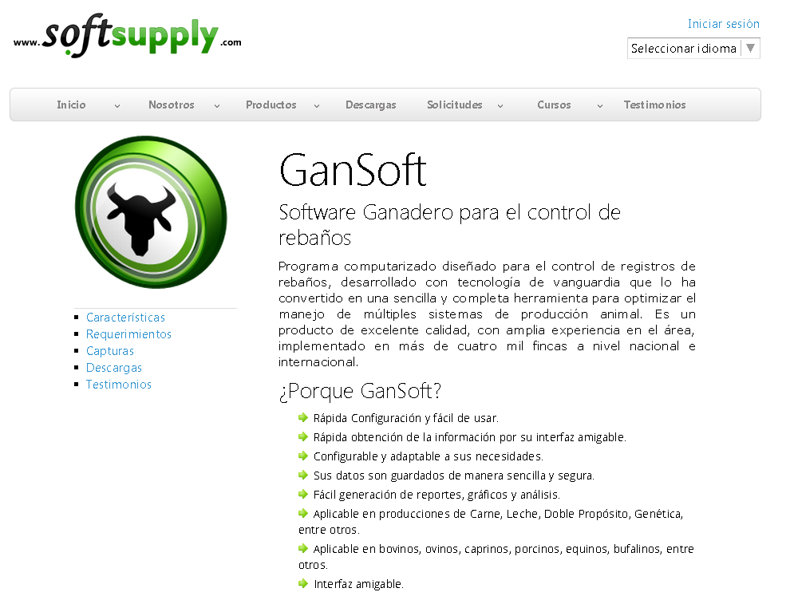
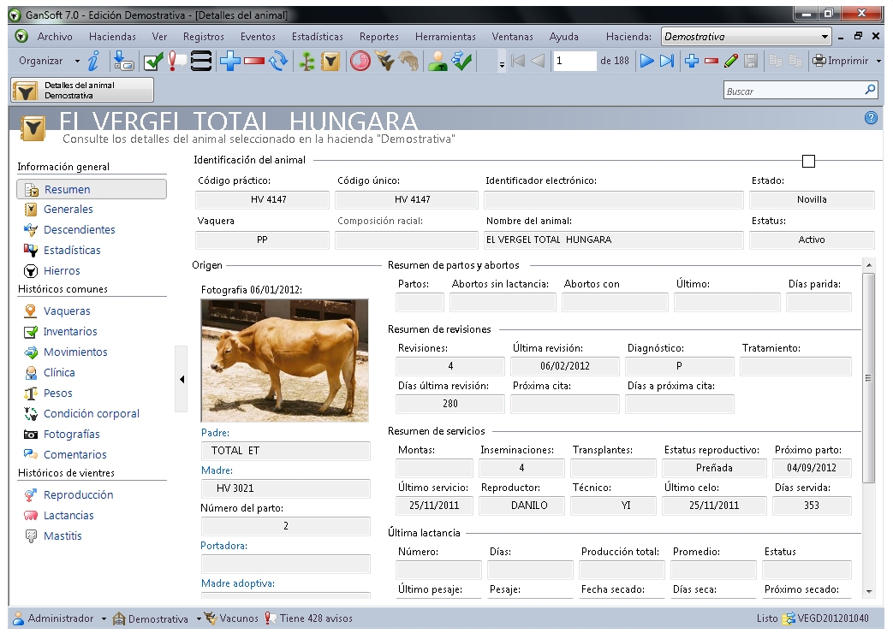
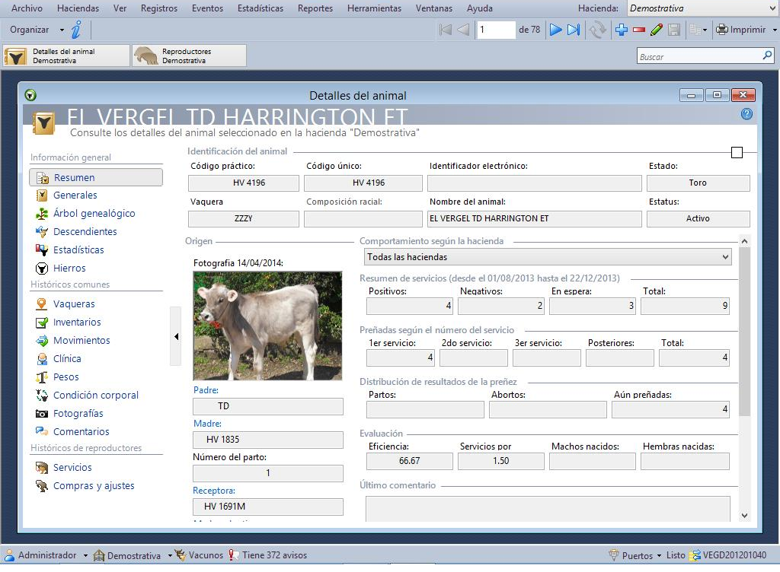
ANTECEDENTES (Vigilancia Tecnológica) Y MERCADO OBJETIVO
Software Ganadero
http://www.softwareganadero.com/ganaderoweb.php
Software ganadero para el control de rebaños GANSOFT
http://softsupply.com/Productos.aspx?id=vlZe9Gyx0hU=

Slide 7
IMPACTO
¿Cuáles de los siguientes ítems se incluyen dentro del desarrollo de tu idea/proyecto? SUBRAYALOS Y EXPLICALOS DURANTE LA PRESENTACION MUY RAPIDAMENTE!!!
Reemplaza Productos (B/S) obsoletos.
Introduce Productos (B/S) y/o Proceso ambientalmente limpios - Disminución impacto ambiental - Ambientalmente Sostenibles.
Genera Investigación Tecnológica Aplicada.
Existe demanda actual del producto.
Amplia el mercado actual.
Abre nuevos mercados.
Reduce costos.
Reduce el consumo de Materiales/Recursos.
Identifica la normatividad vigente relacionado con el proyecto.
El proyecto es potencialmente patentable - derechos de autor.

Slide 8
COMPONENTES DE LA IDEA /PROYECTO (Tecnologías a aplicar)
COMPONENTE TECNOLOGIAS VIRTUALES
Codificación en visual Basic .NET
Base de datos SQL Server 2008
Diseño de circuitos Proteus 8
WEB: .NET

Slide 9
POTENCIAL EMPRESARIAL
En el sector ganadero, las TIC contribuyen a mejorar las comunicaciones de los sectores productores de cárnicos y lácteos con zonas remotas, impactando directamente en la competitividad del sector.
Las TIC aplicadas en la ganadería tienen múltiples ventajas:
Permiten disminuir costos
Expandir el alcance de los mercados
Llegan a un público remoto y muchas veces disperso
Optimizan los contenidos de relevancia para el sector
Permiten consultas especializadas en tiempo real
Facilitan un mejoramiento continuo de la calidad y cantidad de la información
Permiten ofrecer nuevos servicios a los usuarios aprovechando la tecnología
Disminuyen los costos de los sistemas de información
Agilizan trámites

Slide 10
LOGROS Y METAS
Resumen de lo LOGRADO hasta ahora
Prototipos
Clientes
Ventas
Lo que aún NOS FALTA
Prototipo definitivo
Uso de fondos
MI SUEÑO… y el pedido
Consolidar equipo de trabajo
Constituir la empresa

